Slide 1
MEJORES HÁBITOS ALIMENTICIOS EN BENEFICIO DE MI SALUD
LIC. NUTRICIÓN HÉCTOR ENRIQUE MARTÍNEZ SOSA

Slide 2
MEJORES HÁBITOS ALIMENTICIOS EN BENEFICIO DE MI SALUD
La Enfermedad Cardiovascular (ECV) es una de las primeras causas de muerte en el mundo. Durante mucho tiempo han sido la mayor causa de muerte en los países en subdesarrollo, pero actualmente también ocupa el primer lugar en el mundo en desarrollo.
Cada año mueren más personas por enfermedades cardiovasculares (ECV) que por cualquier otra causa. Más de tres cuartas partes de las muertes relacionadas con cardiopatías y accidentes cerebrovasculares ocurren en países de ingresos medianos y bajos

Slide 3
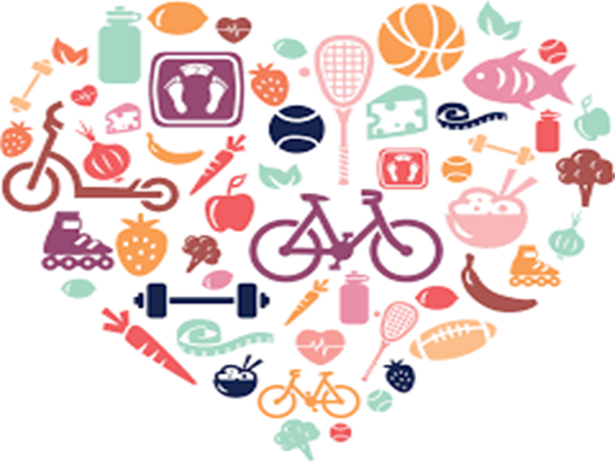
MEJORES HÁBITOS ALIMENTICIOS EN BENEFICIO DE MI SALUD
El riesgo de padecer una enfermedad cardiovascular (ECV) aumenta por una alimentación poco saludable, la cual se caracteriza por un bajo consumo de frutas y verduras y un consumo elevado de sal, azucares y grasas. Una alimentación poco saludable contribuye a la obesidad y el sobrepeso, los cuales a su vez son factores de riesgo para las ECV.
https://www.paho.org/es
OPS/OMS

Slide 4
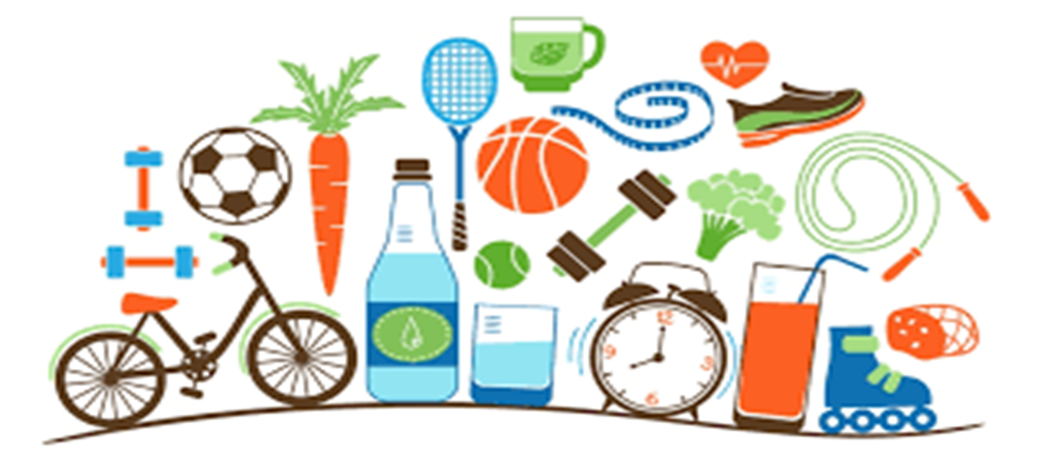
MEJORES HÁBITOS ALIMENTICIOS EN BENEFICIO DE MI SALUD
Las personas que no hacen actividad física suficiente tienen entre un 20% y un 30% más de probabilidades de morir prematuramente que aquellas que hacen actividad física suficiente. Por tanto, la inactividad física es un factor de riesgo clave para la aparición de las ECV, cáncer y diabetes.

Slide 5
MEJORES HÁBITOS ALIMENTICIOS EN BENEFICIO DE MI SALUD
Se estima que la exposición a productos derivado del tabaco es responsable del 10% de todas las muertes ocasionadas por ECV.

Slide 6
MEJORES HÁBITOS ALIMENTICIOS EN BENEFICIO DE MI SALUD
Conjunto de costumbres que condicionan la forma como los individuos seleccionan, preparan y consumen los alimentos, influidas por la disponibilidad de éstos, el nivel de educación alimentaria y el acceso a los mismos.
Conjunto de conductas adquiridas por un individuo, por la repetición de actos a la selección, la preparación y el consumo de alimentos.
Los hábitos alimentarios se relacionan principalmente con las características sociales, económicas y culturales de una población o región determinada.

Slide 7
MEJORES HÁBITOS ALIMENTICIOS EN BENEFICIO DE MI SALUD
Adoptar hábitos saludables es importante no sólo para estar sanos y sanas en el presente, sino para retrasar la aparición de enfermedades y los dolores durante la vejez. Tal como indica la propia Organización Mundial de la Salud (OMS), “gozar de buena salud a lo largo de la vida contribuye a una vejez feliz y productiva”. ¿Y quién no la desea?

Slide 8
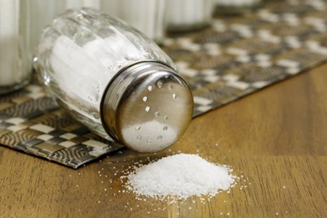
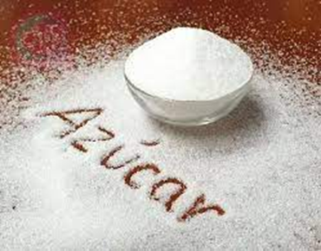
MEJORES HÁBITOS ALIMENTICIOS EN BENEFICIO DE MI SALUD
7 Hábitos saludables de salud física y emocional
1. Un poquito menos de sal.
2. Un poquito menos de azúcar.
3. Sube las escaleras andando.
4. Camina más.
5. Caza abrazos.
6. Relaja tu cerebro.
7. Practica tu actitud positiva
Organización Panamericana/OMS

Slide 9
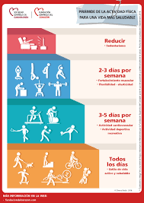
MEJORES HÁBITOS ALIMENTICIOS EN BENEFICIO DE MI SALUD
Reducir: Sedentarismo
2-3 Días por semana
Fortalecimiento muscular
Flexibilidad y elasticidad
3-5 Días por semana
Actividad cardiovascular
Actividad deportiva recreativa
Todos los días
Estilo de vida activo y saludable
Fundación Española del Corazón

Slide 10
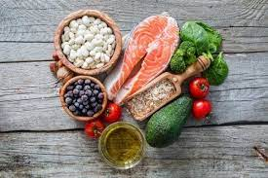
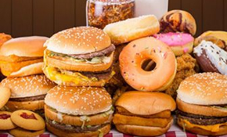
MEJORES HÁBITOS ALIMENTICIOS EN BENEFICIO DE MI SALUD
¿Qué puedo hacer para comer sano?
La dieta que más beneficios produce a nivel cardiovascular es la dieta mediterránea. La dieta se debe considerar como una herramienta de tratamiento.

Slide 11
MEJORES HÁBITOS ALIMENTICIOS EN BENEFICIO DE MI SALUD
Leyes de la Alimentación
Son lo principios o normas que orientan los juicios y procedimientos a seguir un régimen, el cual debe ser prescrito para mantener la salud o recuperarla

Slide 12
MEJORES HÁBITOS ALIMENTICIOS EN BENEFICIO DE MI SALUD
Suficiente: Cantidades que garanticen las necesidades de energía y de nutrientes.
Variada: Diferentes alimentos en cada comida.
Completa: Nutrientes necesarios para el buen funcionamiento del organismo.
Equilibrada: Carbohidratos, Proteínas y Lípidos
Adecuada: Considerándose género, edad, nivel de actividad física de acuerdo con los requerimientos nutricionales.
Inocua: Que el consumo habitual no implique riesgos para la salud (exenta de microorganismos patógenos, tóxicos o algún contaminante).
Organización Mundial de la Salud (2014) Nutrición. Nota descriptiva. [online]. Recuperado el 2 de Mayo del 2021 de: en:http://www.who.int/nutrition/about_us/es/

Slide 13
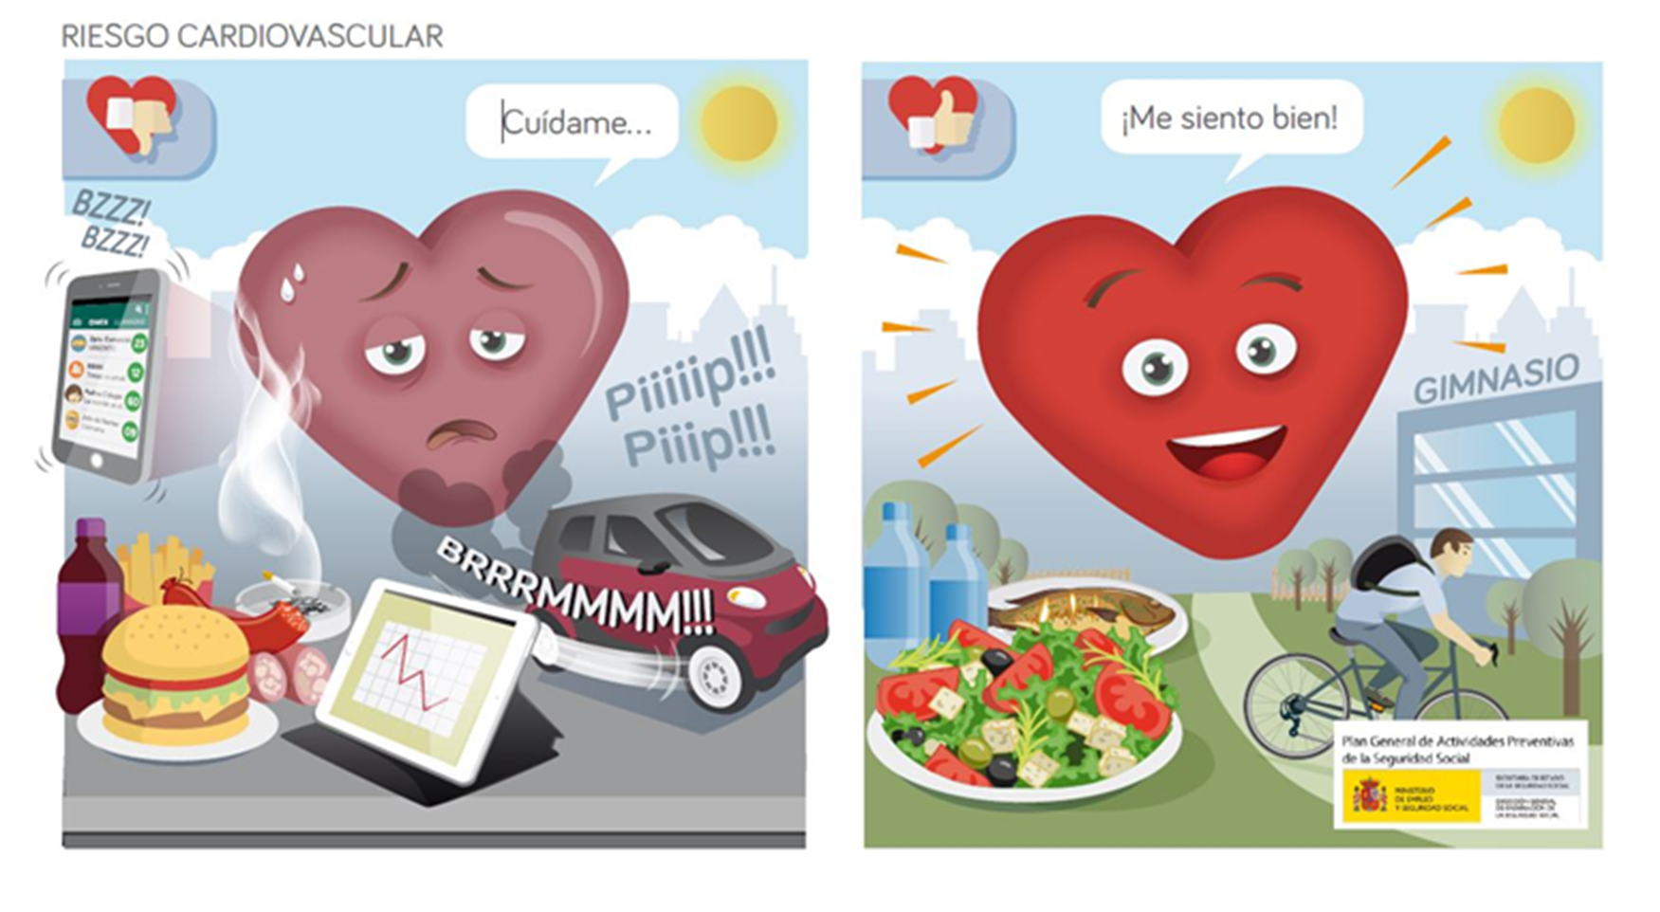
MEJORES HÁBITOS ALIMENTICIOS EN BENEFICIO DE MI SALUD

Slide 14
GRACIAS

